Slide 1
РАЗВИВАЮЩАЯ СРЕДА
ЛОГОПЕДИЧЕСКОГО
КАБИНЕТА
Центр психолого-педагогической медицинской и социальной помощи
г. Владивосток
Учитель-логопед АРХИПОВА Наталья Юрьевна

Slide 2
Задачи логопедического кабинета:
Консультативно-диагностическая работа и отбор детей для осуществления коррекционной работы в кабинете;
Проведение индивидуальных и групповых логопедических занятий;
Консультативная работа с родителями, привлечение родителей к участию в выполнении в доступных формах логопедических заданий, созданию условий для речевого режима и благоприятного климата в семье;
Пропаганда логопедических знаний.

Slide 3
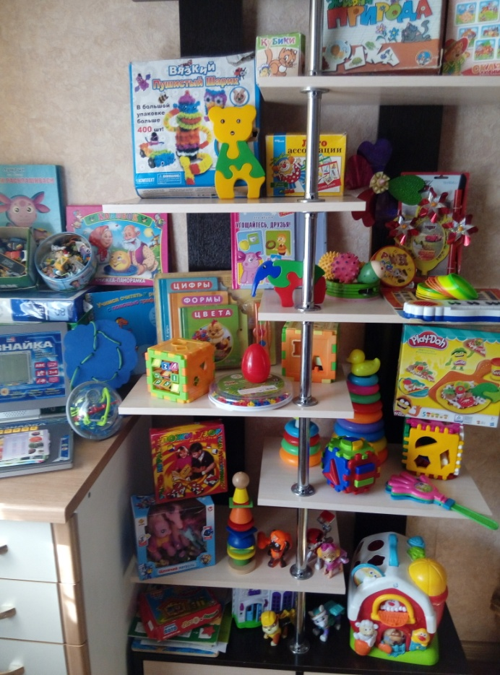
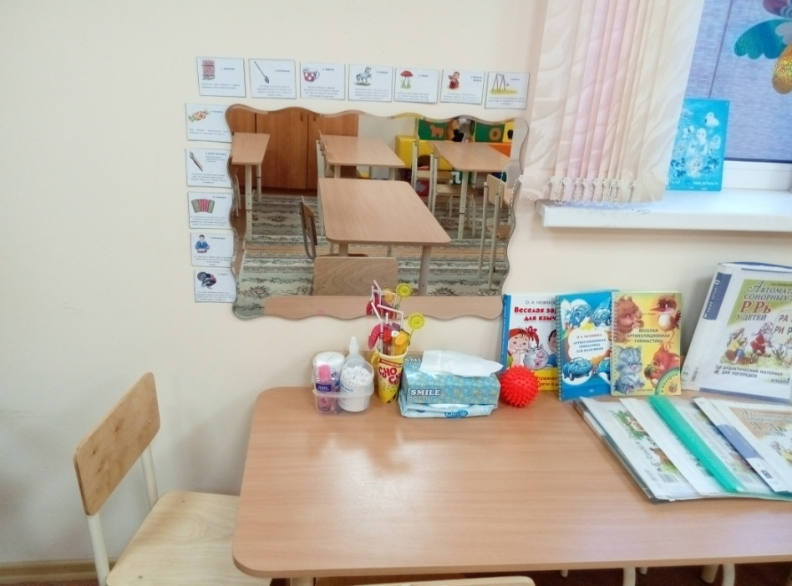
Рабочие зоны кабинета:
Уголок для индивидуальных занятий
Уголок развития мелкой моторики и психических процессов

Slide 4
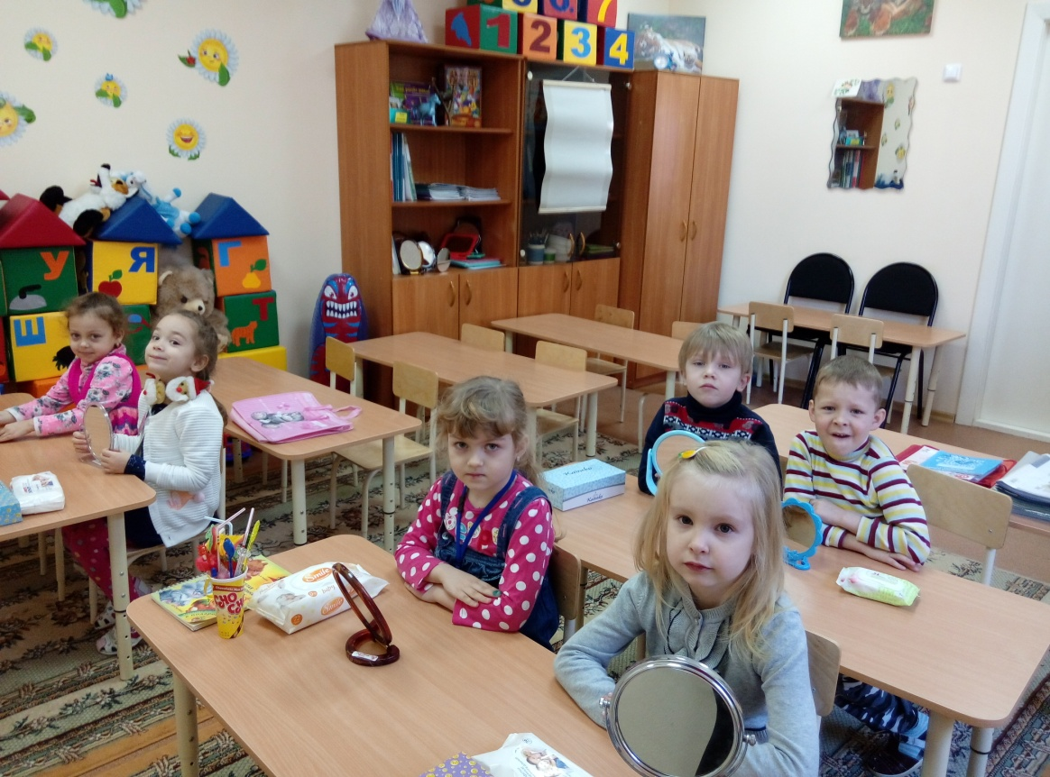
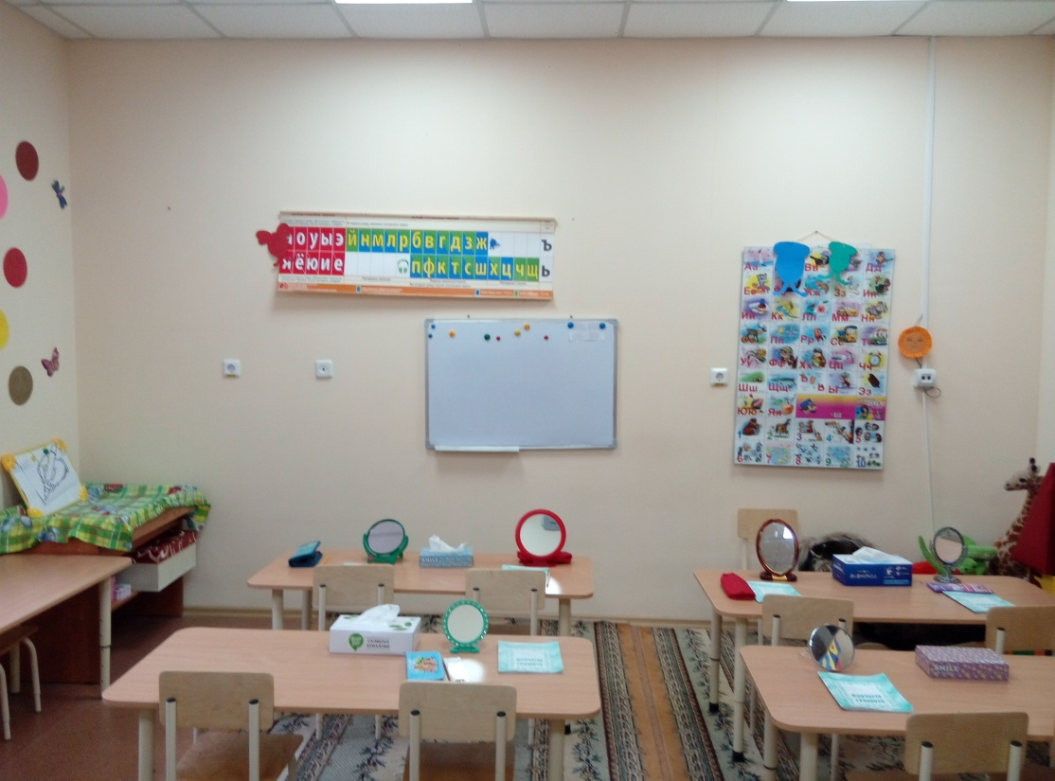
Зона
групповых занятий

Slide 5
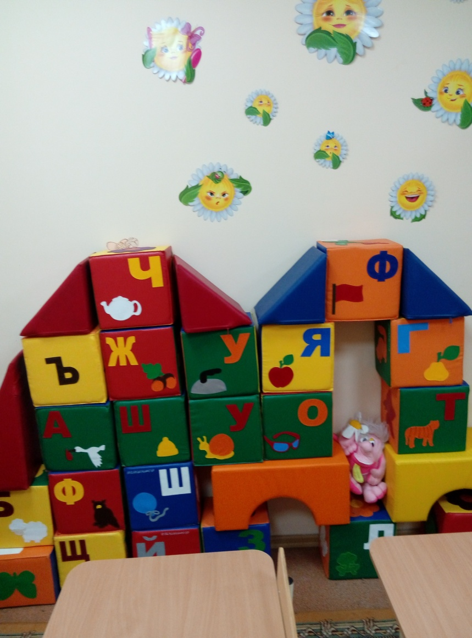
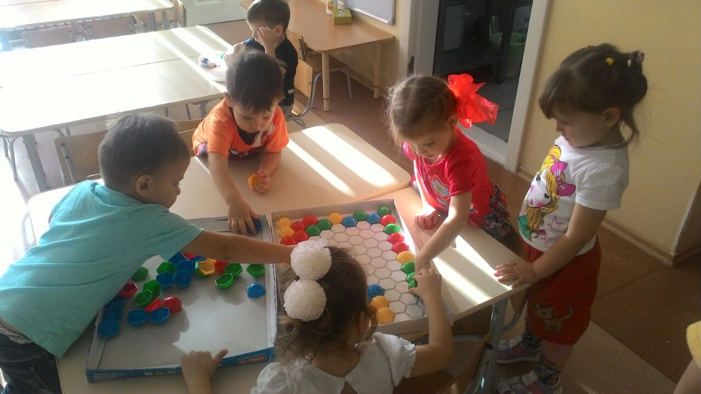

Slide 6
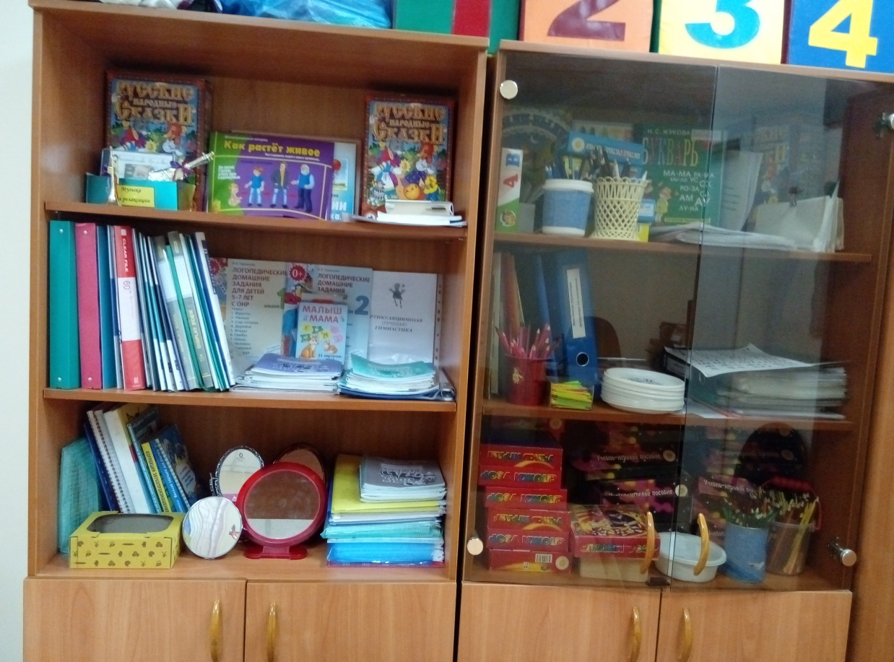
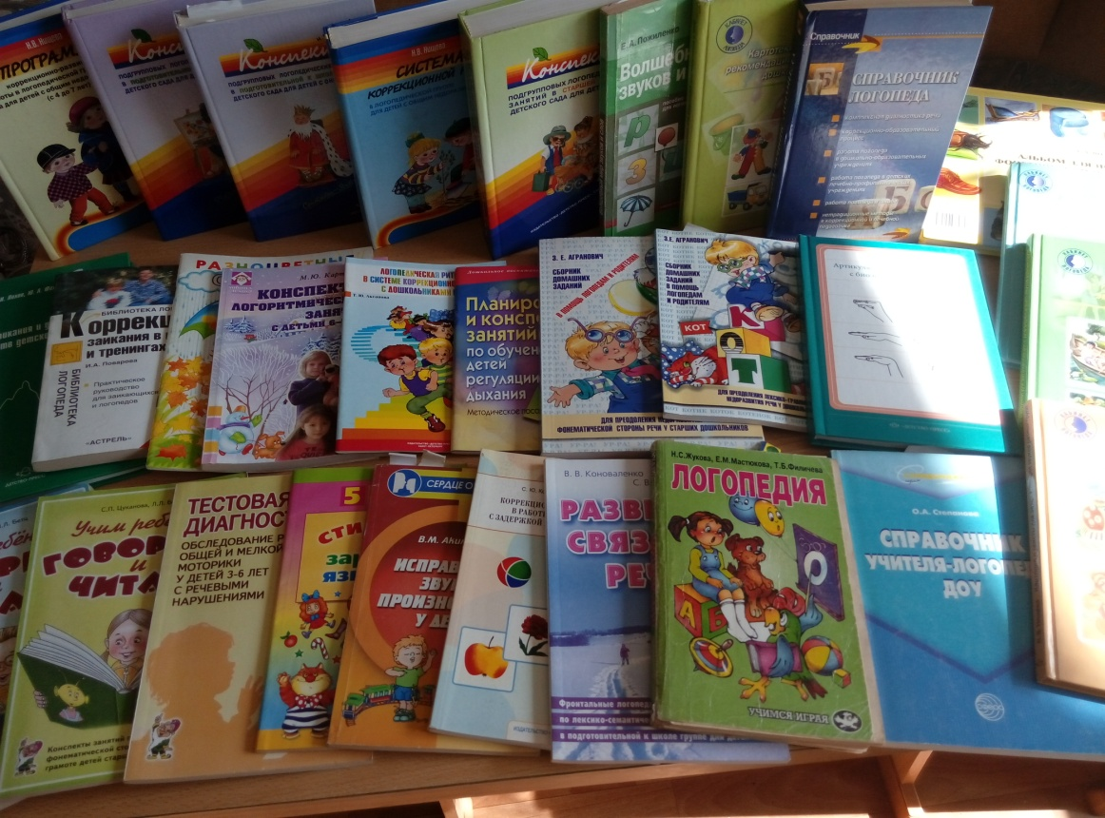
Методический уголок логопеда

